Slide 1
Мистецтво трипільської та скіфської культур

Slide 2
Розквіт скіфського мистецтва припадає на VII—VI ст. до н. е.
Скіфська культура поширювалася на Північне Причорномор’я, Кубань, Алтай, Сибір.
Скіфське мистецтво — це різьблення по дереву
й кістці, а головне, — це віртуозна обробка металу. Скіфи володіли секретами багатьох сплавів, займалися литтям, тисненням, карбуванням, знали спаювання, зернь, філігрань.

Slide 3
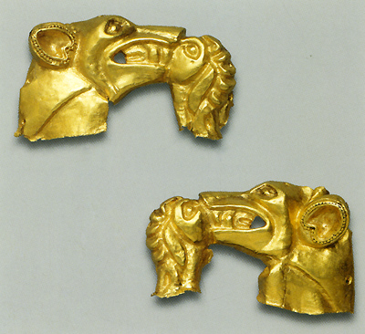
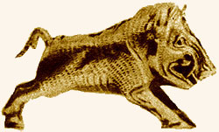
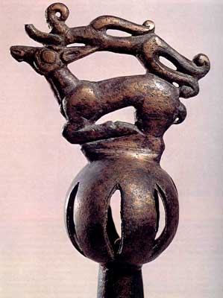
У різьбі по дереву й кістці, литті з бронзи, золота і срібла відтворювались постаті звірів або фантастичних істот. Зображення виконувались у своєрідній художній манері, яка дістала назву звіриного стилю.

Slide 4
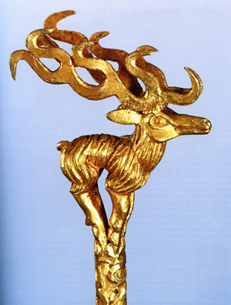
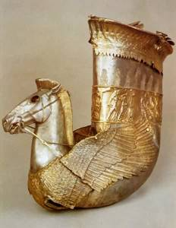
Олені, лосі, гірські козли, хижі птахи із розпростертими крилами, пантери з опущеними додолу головами, пташині лапи, звірині морди та вуха, кінські копита — із таких мотивів складається сюжет скіфських витворів.

Slide 5
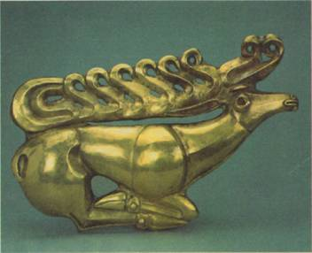
Одним із шедеврів скіфського мистецтва є золота бляха — фігура оленя із кургану біля станиці Костромської у Прикубанні. Оленя зображено у русі, орнаментальні роги підкреслюють силу та напруженість звіра.

Slide 6
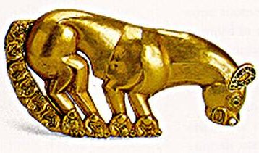
Знаменита пантера з Келермеського кургану, як і костромський олень, виконана із золота і теж є нащитною бляхою. Образ пантери переданий влучно й виразно, з виділенням вуха, ока, лап, хвоста.

Slide 7
Тепер уже не можна сказати, який саме це звір. Це фантазія, стилізація, візерунок. Образи звірів ледь вгадувалися серед мудрих завитків. Утративши реалістичні риси, тваринний стиль здобув добірність і ритмічність форм.
У V—IV ст. до н. е. скіфське мистецтво змінюється.
В образах, предметах стає більше декоративності, орнаментики. Фігурки тварин стають плоскими, схематичними. Фантазія перемагає реальність.

Slide 8
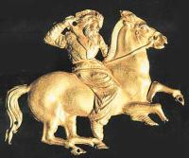
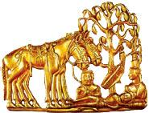
Греки і скіфи були сусідами. Відбувалося взаємопроникнення двох сусідніх культур. Так виникли витвори, зроблені майстрами-греками на скіфську тематику.

Slide 9
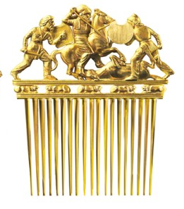
На золотому гребені з кургану Солоха
в Нікополі зображена батальна сцена.
Достовірно відтворені сцени битв, одяг воїнів, збруя коней. Пози та руки персонажів нагадують постаті вершників
на фризі Парфенону — відомому храму
з Афінського Акрополю епохи грецької класики.

Slide 10
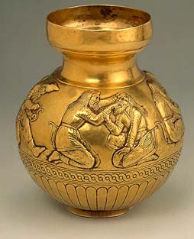
Скіфська ритуальна посудина, знайдена
в кургані Куль-Оба поблизу Керчі
На поверхні вази зображено чотири сцени. Зміст цих композицій пов’язаний
з легендою про походження скіфів, записаною Геродотом. Досить реалістично на вазі зображуються одяг та побутові речі скіфів.

Slide 11
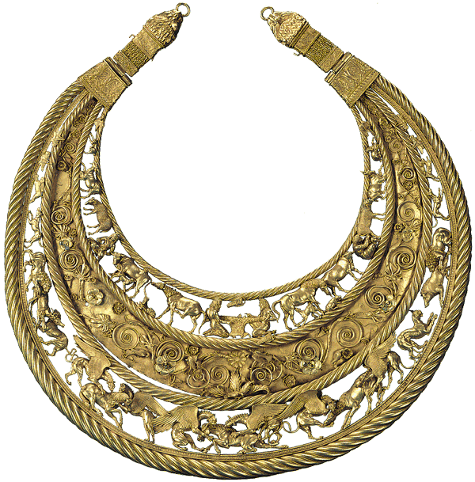
Золота царська пектораль знайдена в 70-ті рр. XX ст. у Дніпропетровській області (курган Товста Могила). Це нагрудна прикраса скіфського царя. Сучасні вчені вважають, що в ній закодований скіфський календар — зодіак, сповнений таємниць.

Slide 12
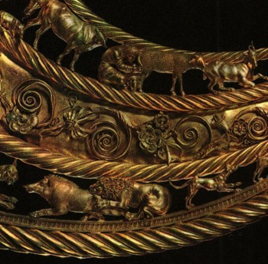
Пектораль — унікальна річ. За простотою
й виразністю їй немає рівних. Це яскравий приклад пізнього етапу розвитку скіфського стилю.
Усе поле пекторалі розділене на три місяцеподібні яруси
за допомогою дуже тонких трубочок. Нижній
і верхній яруси заповнені скульптурними композиціями, середній — прикрашений рослинним орнаментом, закріпленим на пластині.

Slide 13
Зразки музики скіфської цивілізації, на жаль, не збереглися. Існує також дуже мало письмових згадок про неї. Водночас трапляються зображення виконавців на фресках, коштовностях. Серед археологічних знахідок зустрічаються музичні інструменти — металеві дзвіночки, бубонці, брязкальця, але найцікавішими серед них були своєрідні тризубці, які використовували при освяченні речей і житла під час обрядових дій. На кінцях зубців цього шумового інструмента розташовані пташки, що тримають у дзьобиках кільця із дзвіночками.
МУЗИКА СКІФІВ

Slide 14
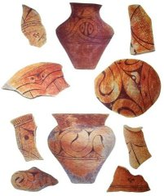
Розвиток кераміки — характерна риса землеробських культур. Одна з них — трипільська культура. Трипільська кераміка — пам’ятки епохи неоліту (мідно-кам’яного віку), поширені на Правобережній і частково Лівобережній Україні та
в Молдавії.
ТРИПІЛЬСЬКА КУЛЬТУРА
На території України трипільська культура існувала за часів, коли люди вже почали обробляти метали.
І першим таким металом була мідь. Тому цей час називають мідним віком. Поряд із мідними трипільці користувалися
й кам’яними, роговими, кістяними знаряддями.

Slide 15
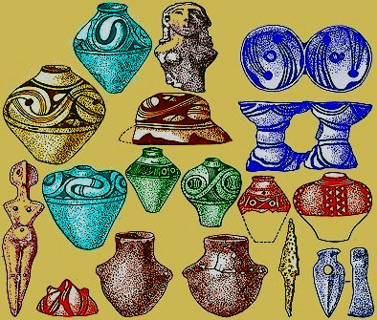
У мальованій кераміці виділяють посудини з багатобарвним (поліхромним) або однобарвним (монохромним) орнаментом.

Slide 16
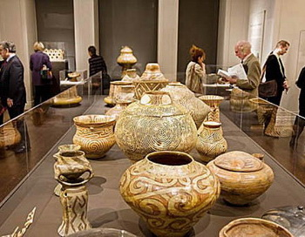
Крім мальованого орнаменту, був ще на посуді орнамент прокреслений (ритий) або жолобковий і «продряпаний».

Slide 17
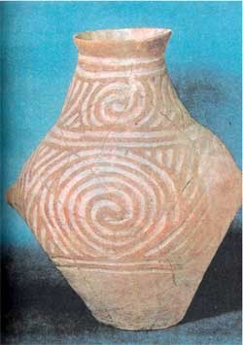
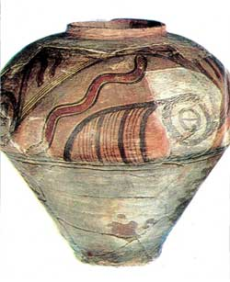
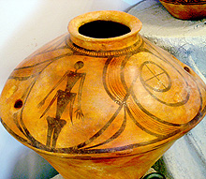
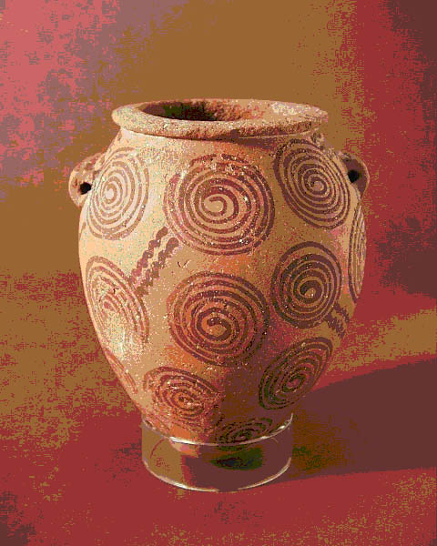
Класифікація орнаментальних мотивів: геометричний, рослинний, зооморфний, антропоморфний.
Ключові мотиви розпису трипільської кераміки:
а) солярні знаки: кола, спіралі, вісімки, меандр, свастика;
б) стилізовані складні композиції, що зображують жінку і бика, змія, обличчя або очі людини.

Slide 18
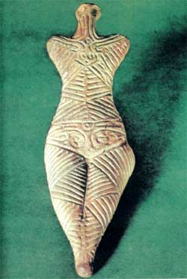
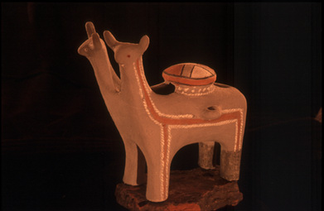
Другим видом трипільського мистецтва була пластика. Глиняна скульптура зображувала жіночі фігури (магія родючості) і тварин.

Slide 19
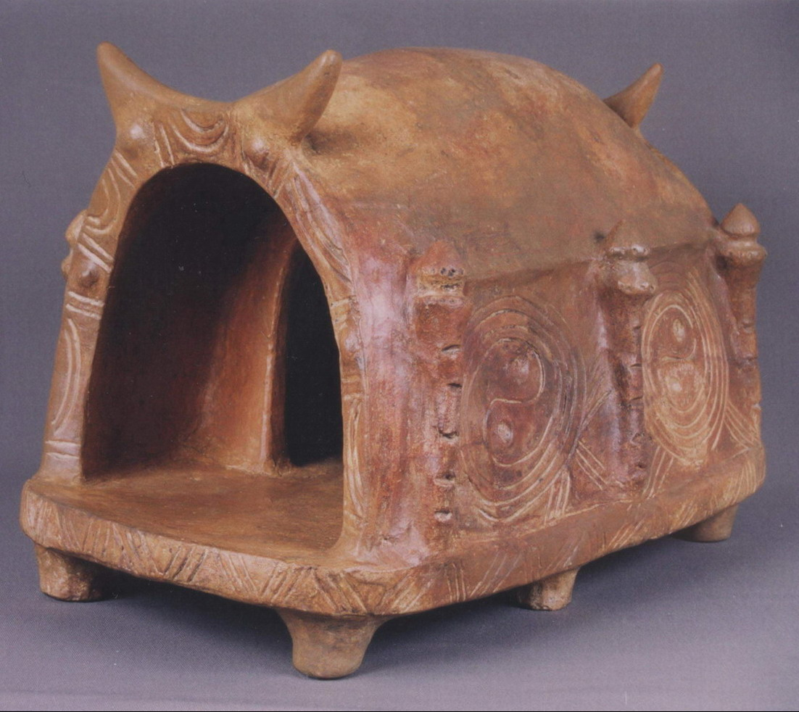
Вони різні за розміром, але завжди з овальною покрівлею, прямокутні, на ніжках та з арковим входом. Функціональне їх призначення невідоме. Можливо, це дарохранильниця, вівтар, «житло душі». Чотири знаки на її стінках можна сприйняти як чотири річні фази: зимове і літнє сонцестояння та весняне й осіннє рівнодення.
Керамічні домівки — типові об’єкти трипільскої культури.

Slide 20
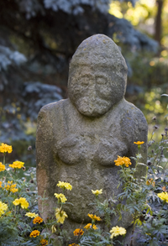
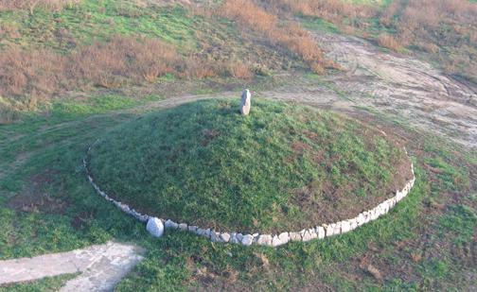
Трипільська культура проіснувала на території сучасної України приблизно півтори тисячі років, а далі занепала.

Slide 21
Підготувала
учениця 10 класу
Магаляс Аліна

